Slide 1
«Региональная идентичность через библиотеку: краеведение и местный фольклор»
Выполнила: Яковлева Светлана Андреевна, библиотекарь, МАОУ «СОШ №93»

Slide 2
Что такое региональная идентичность?
Я
Семья
Улица
Город (село)
Регион
чувство принадлежности к месту, где ты живёшь;
знание «своих» историй, имён, мест, слов;
понимание, чем твой край отличается и чем он ценен;
связь поколений через традиции и память.

Slide 3
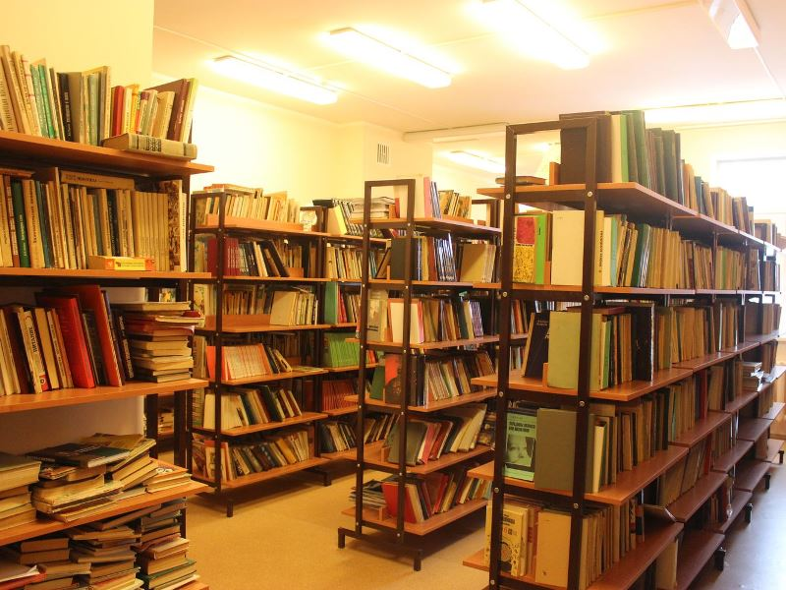
Почему именно библиотека?
доступ к книгам, архивам, цифровым коллекциям;
нейтральная, безопасная площадка для исследований и творчества;
мост между школой и сообществом (музеи, краеведы, мастера);
пространство для диалога поколений (интервью, воспоминания).

Slide 4
Краеведение в фонде: что собирать?
Список материалов:
книги по истории и этнографии региона;
сборники местного фольклора (сказки, легенды, песни, пословицы);
фотоальбомы, открытки, карты;
издания местных авторов;
школьные и семейные архивы (копии).
Совет: выделить отдельный стеллаж/полку «Наш край» и ввести маркировку изданий.

Slide 5
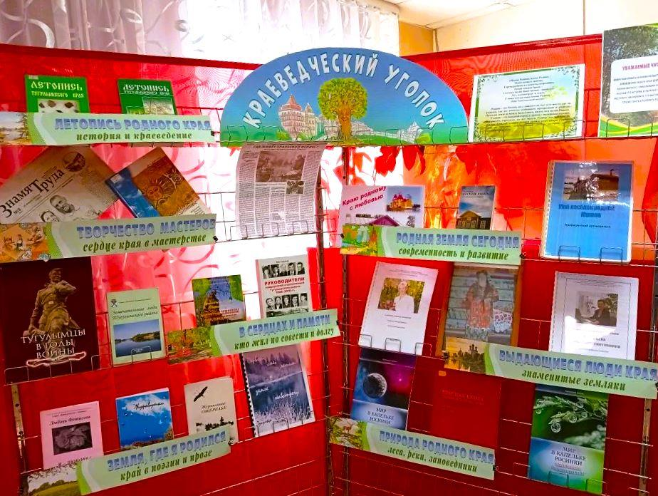
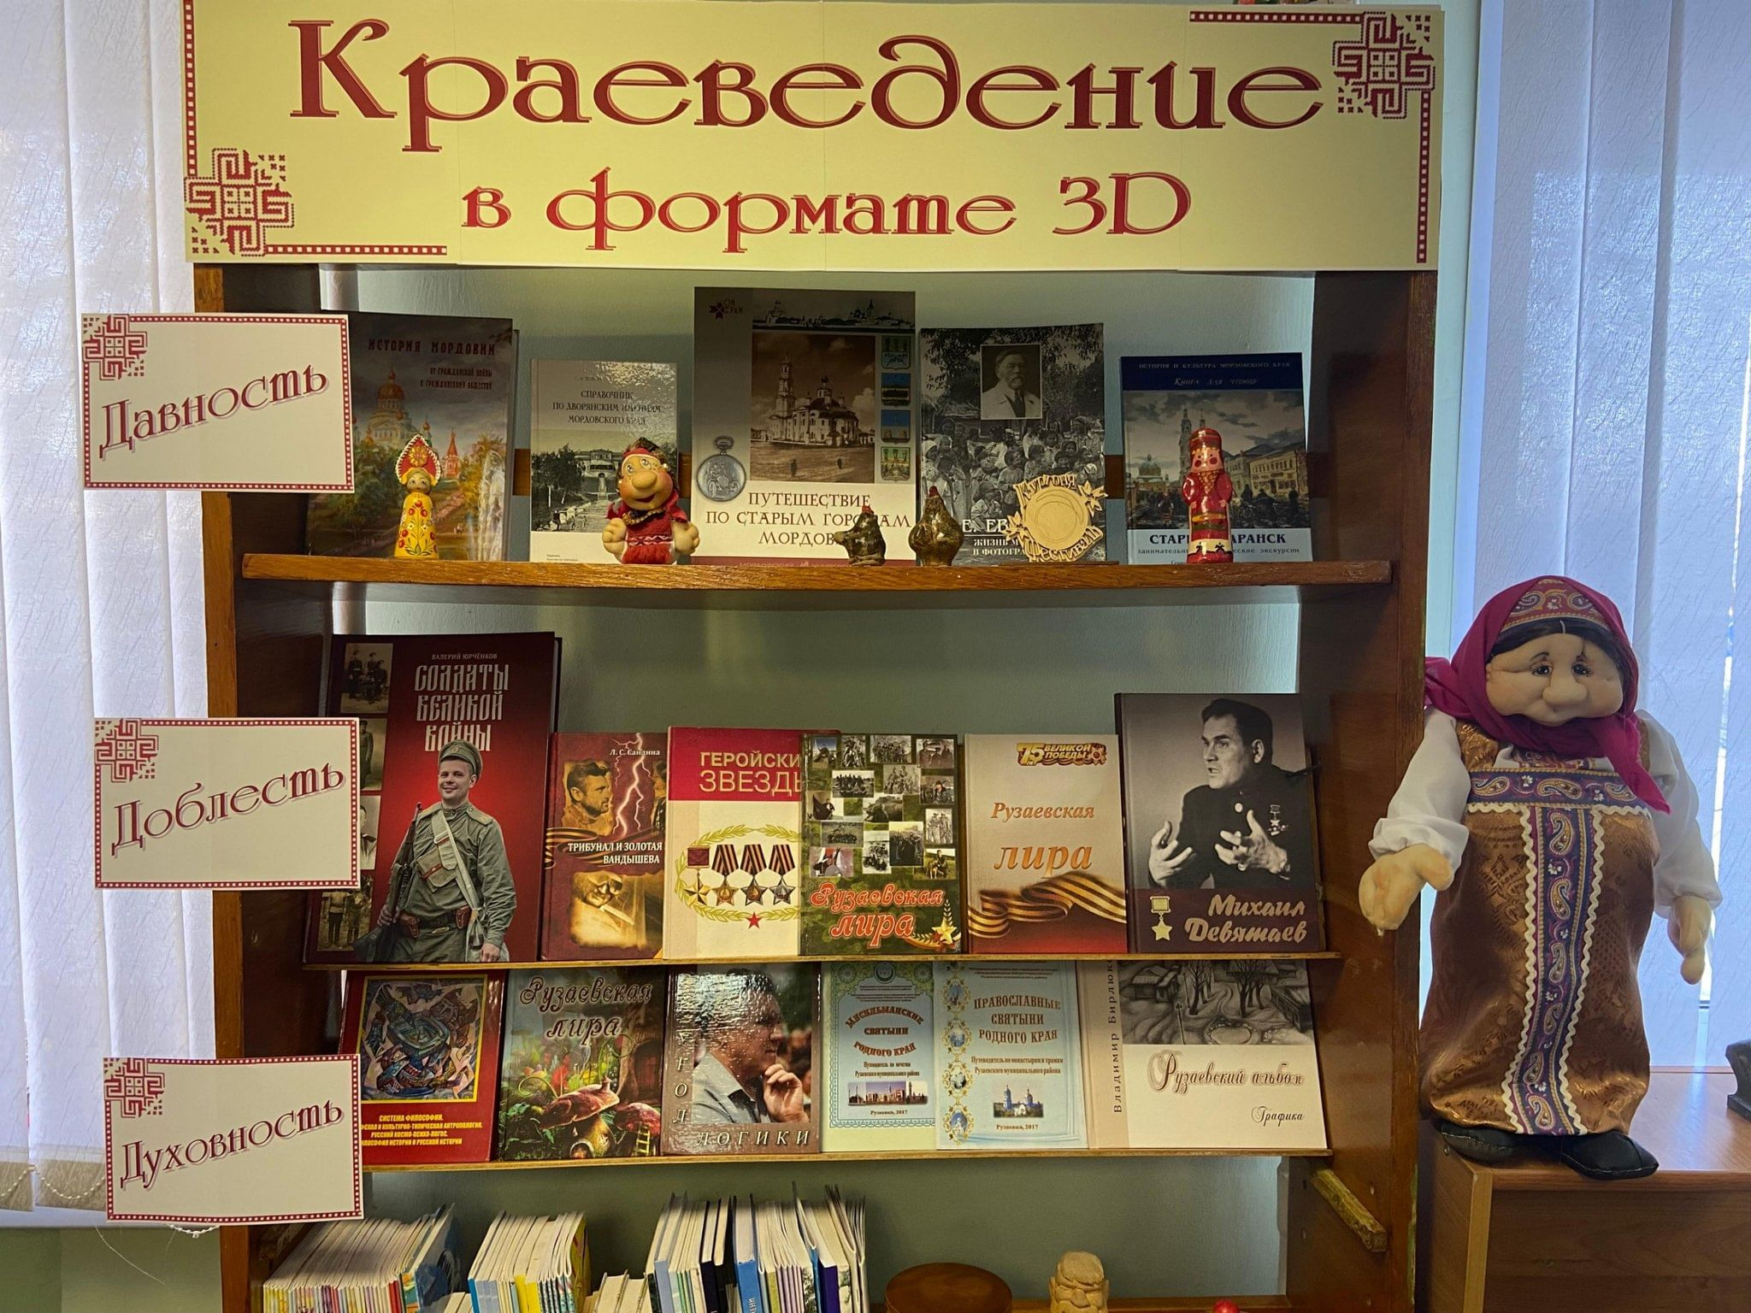
Даже небольшой фонд можно сделать удобным и привлекательным, если систематизировать и правильно подать материалы.

Slide 6
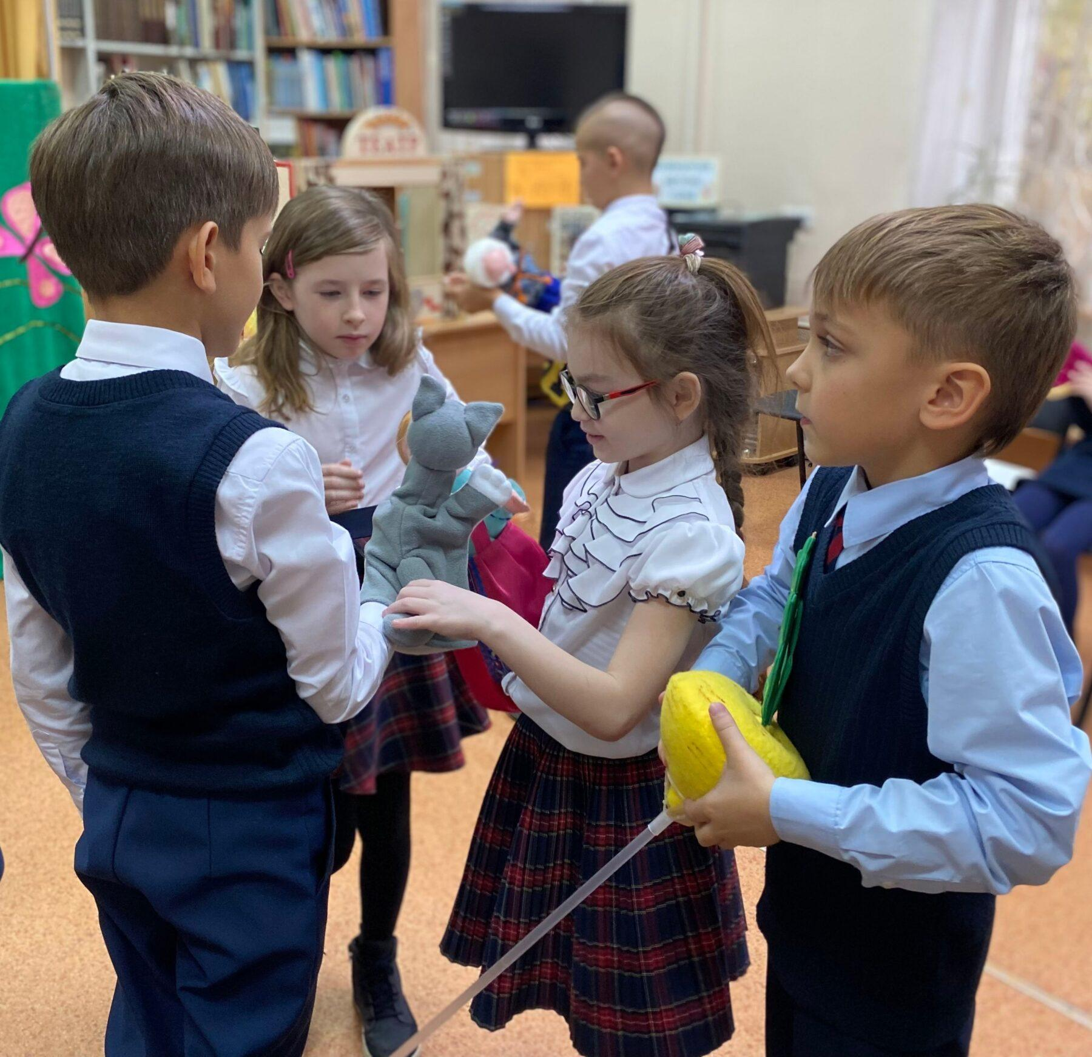
Местный фольклор: как его «оживить»?
Фольклор — это не только чтение.
Фольклор становится интересным, когда ребёнок не просто читает, а действует: собирает, играет, создаёт.
Форматы работы:
чтение вслух с обсуждением (почему герой поступил так, а не иначе?);
театрализация сказок, мини-спектакли;
создание «банка» местных пословиц и загадок (дети собирают у родных);
конкурс выразительного чтения на местном диалекте/с местными интонациями;
комиксы и буктрейлеры по мотивам легенд.

Slide 7
Практические проекты для школьников
От идеи к результату — примеры проектов:
«Карта фольклорных мест»: нанести на карту места, упомянутые в легендах и сказках, добавить QR‑коды с текстами.
«Словарь местных слов»: дети собирают слова, которые используют бабушки/дедушки, дают толкования и примеры.
«История одной улицы»: мини-исследование по названию и прошлому улицы, выставка фото «было — стало».
«Аудиоархив воспоминаний»: интервью с жителями, короткие подкасты (важно помнить про этику записи и согласие).
Эти проекты можно реализовать даже за 1–2 месяца и показать на школьной выставке или в соцсетях.

Slide 8
Интеграция с учебной программой
Примеры:
литература — анализ местных сказок и легенд;
история — краеведческие мини-исследования;
география — топонимика и природные объекты в фольклоре;
русский язык — местные диалекты, этимология названий;
ИЗО/технология — оформление проектов, создание открыток, макетов.
Предмет | Идея задания | Результат
Литература | Сравнить 2 местные легенды: герои, мотивы | Эссе или презентация
История | Найти 3 исторических факта о районе | Карта с метками
Русский язык | Собрать 10 местных слов, составить мини-словарь | Буклет или плакат

Slide 9
Кто может помочь и где брать материалы?
Партнёры:
местный краеведческий музей, библиотека, архив;
дома ремёсел, фольклорные коллективы;
учителя, родители, старожилы.
Ресурсы:
сайты музеев и библиотек с оцифрованными коллекциями;
открытые архивы, краеведческие блоги;
региональные СМИ и соцсети.
Партнёрства делают проекты живыми: мастер-класс от ремесленника, экскурсия в музей, интервью с краеведом — всё это усиливает эффект.

Slide 10
Как понять, что работа эффективна?
Критерии:
рост посещаемости библиотеки в рамках краеведческих мероприятий;
количество реализованных проектов и публикаций (в т.ч. в соцсетях школы);
участие детей в конкурсах и конференциях;
обратная связь от учеников, родителей, учителей;
пополнение фонда и архива материалами, собранными детьми.
Результаты можно измерять не только цифрами, но и качеством: насколько дети стали самостоятельнее в исследованиях, как они рассказывают о своём крае.

Slide 11

Риски и как их снизить
Риски и решения:
мало материалов в фонде → начать с оцифрованных коллекций и сбора устных историй;
низкая вовлечённость → выбирать короткие проекты и давать выбор тем;
этические вопросы (запись интервью) → обязательно получать согласие, объяснять цель;
нехватка времени → встраивать в уроки и делать мини-проекты (на 1-2 недели).

Slide 12
План внедрения (на 1 учебный год)
Этапы:
Сентябрь: аудит фонда, выявление краеведческих материалов, запрос у музея списка оцифрованных ресурсов.
Октябрь: запуск 1–2 мини-проектов (словарь слов, карта легенд), привлечение партнёров.
Ноябрь–декабрь: проведение мероприятий (день краеведения, конкурс чтения), оформление выставки.
Январь–март: продолжение проектов, подготовка к конкурсам и конференциям.
Апрель–май: презентация результатов, пополнение архива, планирование на следующий год.

Slide 13

Итоги
школьная библиотека — естественная площадка для формирования региональной идентичности;
краеведение и фольклор работают лучше всего в практико-ориентированных форматах;
проекты легко встраиваются в учебную и воспитательную работу.

Slide 14
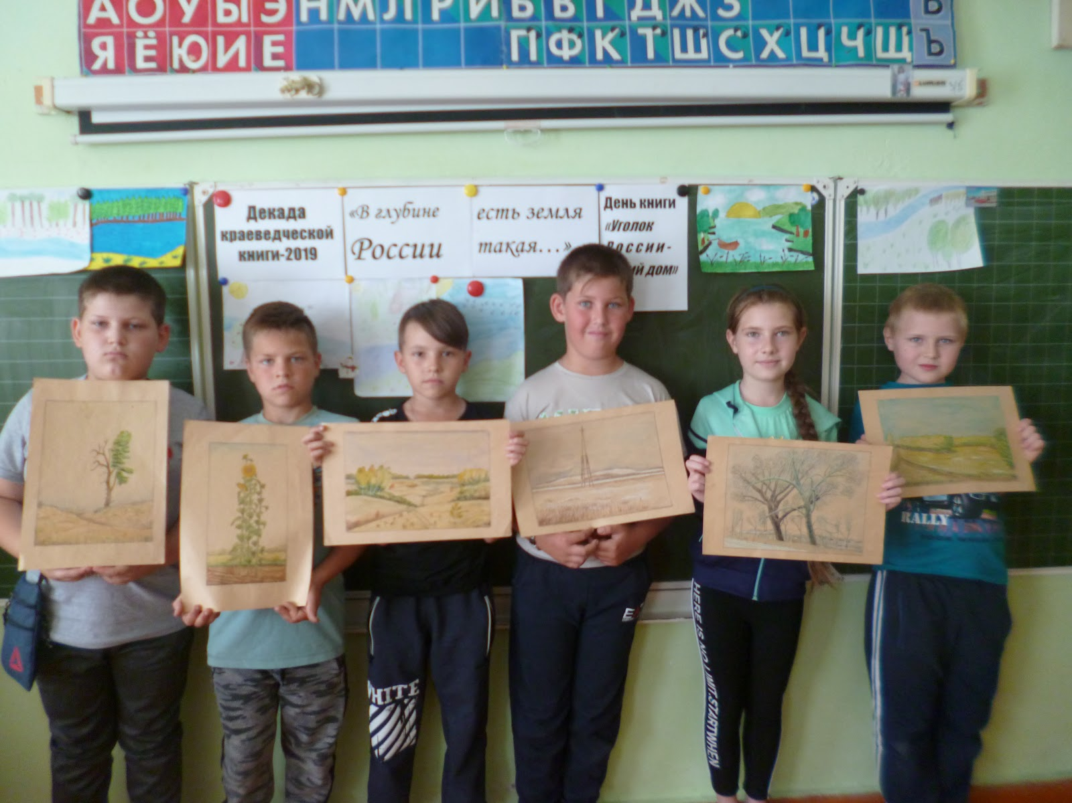
Начните с одного небольшого проекта: выберите тему, которая интересна детям, и сделайте первый шаг уже в этом месяце!

Slide 15
СПАСИБО
ЗА ВНИМАНИЕ!

